Slide 1
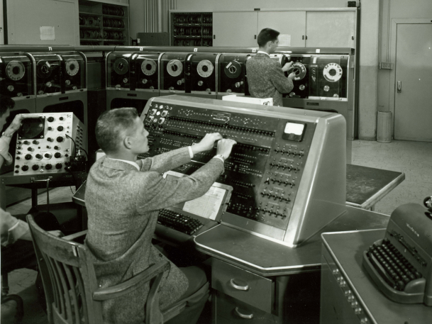
Digitaal Atelier
Rafaat Alebate
Historisch Centrum Overijssel

Slide 2
Onderwerpen
# Digitaal Atelier (Fase 1)
# Digitaal Atelier (Fase 2)
# Digitaal Atelier (Fase 3)
# Wat is de volgende stap voor wie?

Slide 3
# Digitaal Atelier (Fase 1)
WVI - Initiële versie op basis van versie Architectuurblad Digitaal Atelier versie 0.4 (dd. 12 augustus 2014)
De functie van het Digitaal Atelier werd in de WVI Architectuur Par. 4.6.10.1 als volgt gedefinieerd:
“Deze functie biedt de mogelijkheid om digitale archieven te kunnen bewerken vóór ze worden opgenomen in SDB. Aanpassing van de technische metadata kan dan niet meer; aanpassing van inhoudelijke metadata gaat via componenten in Inhoudelijk (abstract) Beheer.”
MARA architectuurblad: Doel van dit architectuurblad is om kaderstellende richtlijnen mee te geven voor partijen die een component Digitaal Atelier willen gaan realiseren.

Slide 4
# Digitaal Atelier (Fase 2)
Projectopdracht medio 2017
Niveau: inrichten
Dit project bevat de volgende onderdelen:
- Realisatie inrichtingsvoorstel Digitaal Atelier
- Uitvoering selectie en tests van producten
- Project Digitaal Atelier - Programma van Eisen

Slide 5
# Digitaal Atelier (Fase 2),
Longlist
MD5-Summer, Batchtool, IQ-Analyser, ImCheck3, Profile Maker, Black Pixel Detector, Photoshop, Calibratie Software Monitor, File Information Tool Set (FITS), C3PO, Headertool, Records Management Tool, MAIS-ingest , Ceelo, MIDEX, oXygen XML Editor, Altova XMLSpy, E-ARK pre-Ingest Tools, SIP Creator
UGENT Sip-creator, Fedora Sip creator, Fedora Directory Ingest Service, Backup Script, Move2qzone / Copy2qzone, Bitlocker
Karen's directory printer , Easy Duplicate Finder
Irfanview, Total Commander, XNConvert, Notepadd++, Alldup, Beyond Compare, hashdeep en md5deep, ImageMagick (Identify) / jpeginfo / VIPS, Xmllint, Cygwin met Perl/Python, Windows Powershell

Slide 6
Ontvangen digitaal archief
Check omvang
Fixitycheck
Viruscontrole
Bewerken digitaal archief
Uitvoeren pre-ingest controles
Controle ordeningsstructuur
Controle vernietigingstermijn
Vormcontrole ingest e-Depot
Controle waarneembaarheid
Controle tekens en termen
Controle lengte naam
Controle aanwezigheid metadata
Controle aanwezigheid naam
Controle metadata
requirements matrix

Slide 7
# Digitaal Atelier (Fase 3)
Compact team samengesteld.
- Vaststellen van kaders en methode van inkoop
- Technische specificaties uitschrijven
- Onderhandelingen over op te leveren producten, het doorontwikkelproces en prijs
- (Tussentijds) terugkoppelen en formaliseren binnen governance

Slide 8
# Wat is de volgende stap voor wie?
Aanbieding 1: RHC_181112.214_Consortium_gezamenlijke_licentie_RMTool_OFF
Kenmerk: AH/mr/181112/214
Onderwerp: Offerte RecordsManagementTool
Aanbieding 2:
Uw referentie: Organisatie naam
Onze referentie : RHC-01
Betreft : Aanschaf MAIS-Ingest door de Regionaal Historische Centra

Slide 9
Samenvatting:
Fase 1: een tool biedt de mogelijkheid om digitale archieven te kunnen bewerken vóór ze worden opgenomen in een systeem.
Fase 2: Selectie en test .
Fase 3: Uitbrengen van een generieke offerte.

Slide 10


